Slide 1
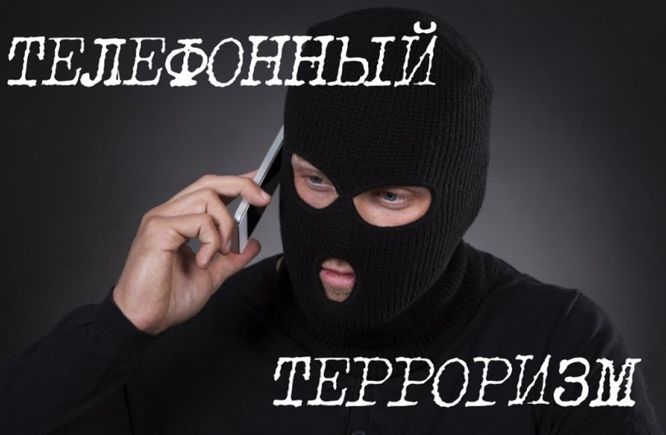
ГБПОУ «Ясиноватский строительный техникум транспортного строительства»
ИНФОРМАЦИОННЫЙ ЧАС

Slide 2
ЦЕЛИ: Способствовать формированию у обучающихся навыка правильного реагирования на проявления телефонного терроризма. Ознакомить с последствиями и уголовной ответственностью за телефонный терроризм.

Slide 3
Телефонный терроризм - заведомо ложное сообщение о готовящемся террористическом акте, преступлении или наличии взрывного устройства в общественном месте.

Slide 4
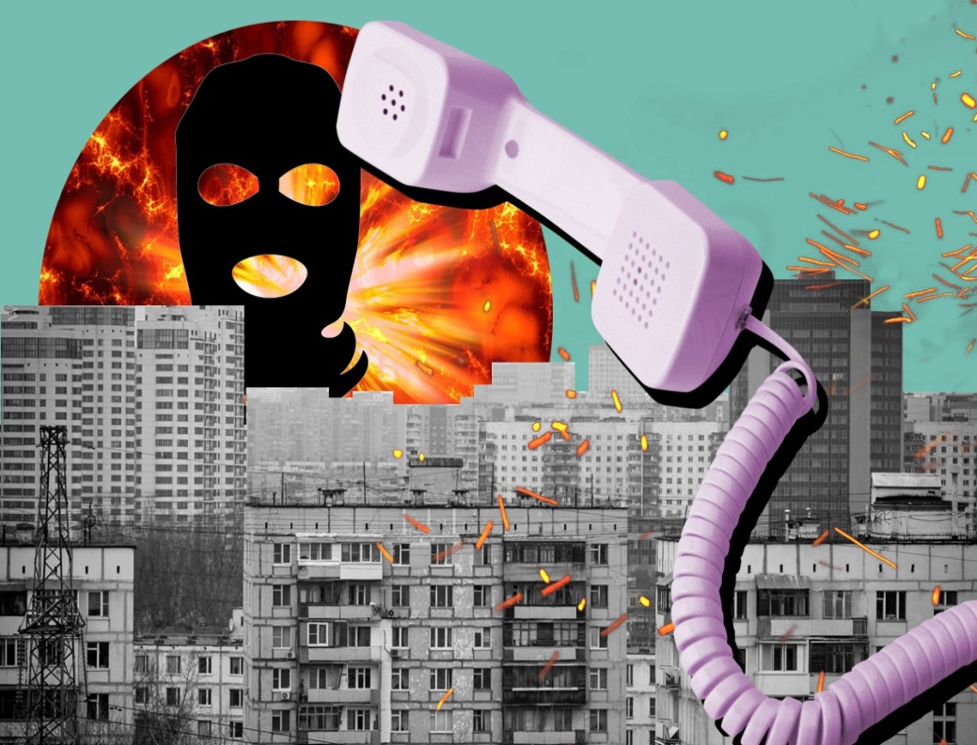
Впервые термин телефонный терроризм стал применяться после терактов 11 сентября 2001 года, в США, когда в полицию многих стран мира стали массово поступать анонимные звонки о готовящихся преступлениях. Целью таких вызовов может стать банальное хулиганство, желание прославиться, срыв работы важного объекта или мероприятия, шантаж конкретного человека либо просто ложный вызов спецслужб.

Slide 5
Цели вызовов телефонных террористов
* Желание прославиться
Хулиганство
Срыв работы важного объекта или мероприятия
Ложный вызов спецслужб
Шантаж

Slide 6
В чём опасность телефонного терроризма
• Спецслужбы отвлекаются от реальных заданий. Нередко это сопровождается большими тратами на поддержание работоспособности специальных устройств для разминирования, затратами на топливо для спецтранспорта.
• Срываются работы важного предприятия, например, аэропорта, ж/д вокзала или электростанции, что приводит к значительным убыткам.
• Спровоцированная паника в общественном месте с большим скоплением людей может привести к человеческим жертвам.
• Бывает, что спецслужбы могут не отреагировать на очередной вызов, являющийся истинным, в результате возникает так называемый негативный эффект – «Сказки про лживого пастушка».

Slide 7
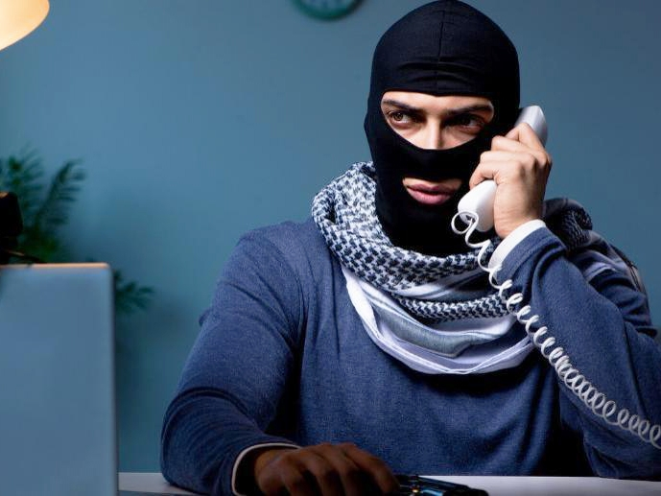

Slide 8
Ответственность за телефонный терроризм
Статья 236. Уголовного кодекса ДНР
Заведомо ложное сообщение об акте терроризма
Заведомо ложное сообщение о готовящихся взрыве, поджоге или иных действиях, создающих опасность гибели людей, причинения значительного имущественного ущерба либо наступления иных общественно опасных последствий, -
наказывается штрафом в размере до двухсот тысяч рублей или в размере заработной платы или иного дохода осужденного за период до восемнадцати месяцев, либо обязательными работами на срок до четырехсот восьмидесяти часов, либо исправительными работами на срок от одного года до двух лет, либо ограничением свободы на срок до трех лет, либо принудительными работами на срок до трех лет, либо арестом на срок от трех до шести месяцев, либо лишением свободы на срок до трех лет.

Slide 9
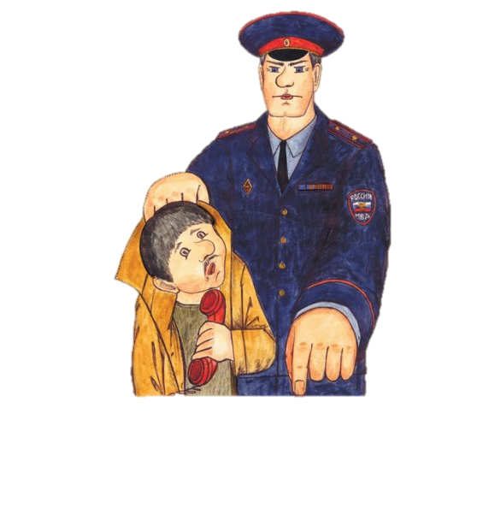
То же деяние, повлекшее причинение крупного ущерба либо наступление иных тяжких последствий, -наказывается штрафом в размере до одного миллиона рублей или в размере заработной платы или иного дохода осужденного за период от восемнадцати месяцев до трех лет либо лишением свободы на срок до пяти лет.

Slide 10
Ложное сообщение о террористическом акте также влечет за собой дезорганизацию образовательного процесса, поэтому, если в Уставе образовательного учреждения такие действия квалифицируются как грубые нарушения, то за это обучающийся, достигший возраста 15 лет, может быть исключен из образовательного учреждения

Slide 11
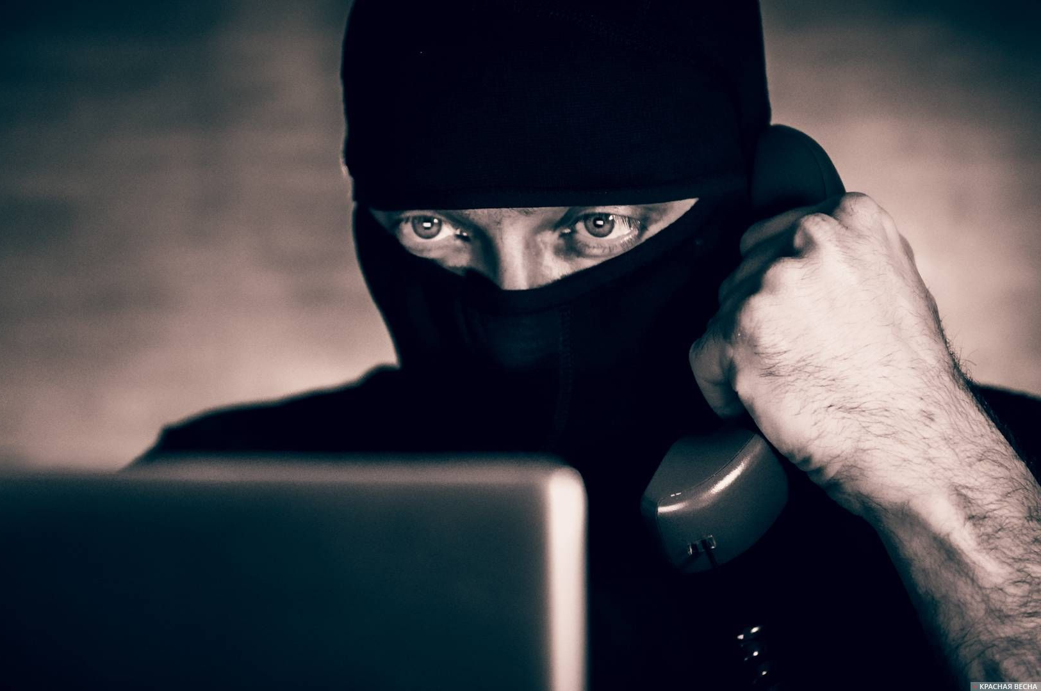

Slide 12
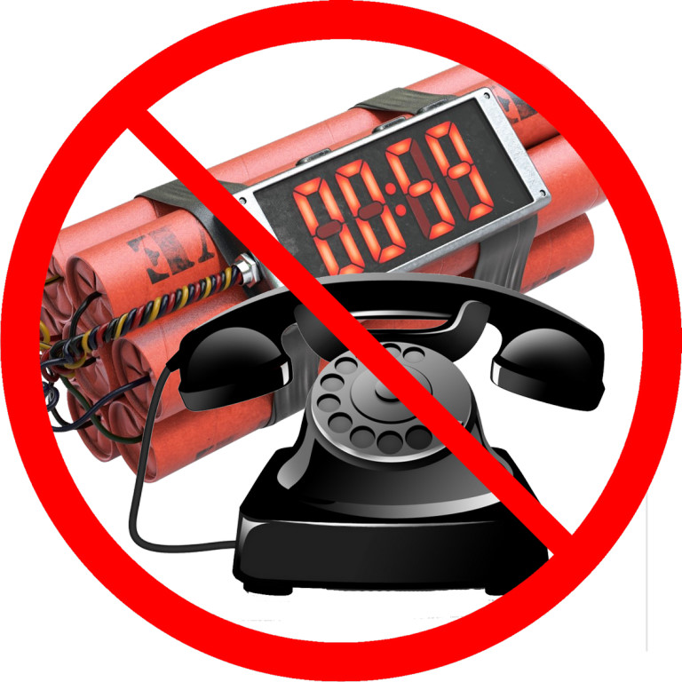
Помните!
Одна «шутка» может сломать Вашу жизнь! Берегите себя!

